Slide 2

2-1 會計循環
2-2 分錄與日記簿
2-3 過帳與分類帳
2-4 試算及試算表
會計學概要 Chapter 2 平時會計處理程序
2-<number>

Slide 3

2-1 會計循環
2-1-1 會計循環
每期循環一次稱會計循環
分錄
結帳
過帳
編表
試算
調整
會計學概要 Chapter 2 平時會計處理程序
2-<number>

Slide 4
2-1-2 會計處理程序說明
分錄
交易發生後，分析受影響科目及金額，決定其借貸方向及金額，依交易之時間順序，記入日記簿之工作謂之分錄（作分錄）
區分借貸交易之記載，亦稱為分錄。
過帳
將按時間先後次序記載的分錄，轉為按科目記載之分類帳，稱過帳。
會計學概要 Chapter 2 平時會計處理程序
2-<number>

Slide 5
試算
將分類帳各科目餘額或總額彙列一處，可知各科目餘額，並可檢查借方金額與貸方金額是否平衡的工作稱試算。
調整
會計期間終了時，將平時未記載或記載不完整的會計事項，如應計項目、遞延項目及估計項目等加以修正的工作，稱調整。
會計學概要 Chapter 2 平時會計處理程序
2-<number>

Slide 6

編表
調整後試算表已能反映企業狀況，可據以編製：
  資產負債表
  綜合損益表
  權益變動表
  現金流量表
編製財務報表之工作稱編表。
結帳
編表後可將收益、費損類科目結清，資產、負債及權益類科目結轉下期，以便分期結算損益，此項工作稱結帳。
也可以先結帳再編表。
會計學概要 Chapter 2 平時會計處理程序
2-<number>

Slide 7
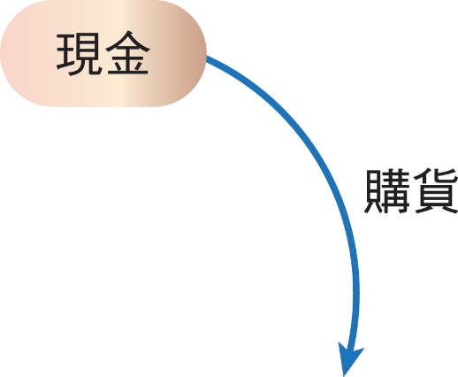
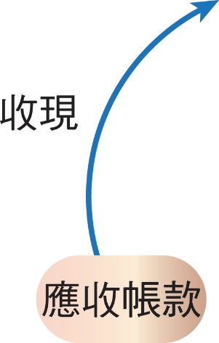
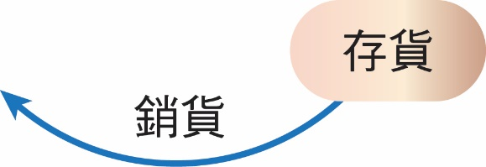
會計處理程序說明
營業活動亦為一循環性工作，以買賣業為例
  支出現金購買商品
  商品賒銷成為應收帳款
  帳款收現又回到現金
  如此循環不息稱為營業循環
會計學概要 Chapter 2 平時會計處理程序
2-<number>

Slide 8
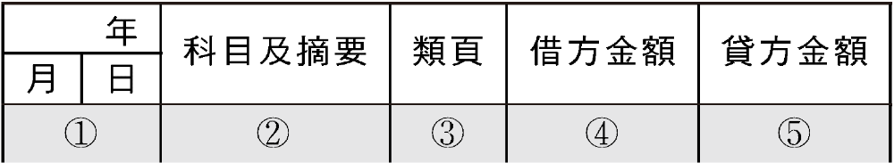
2-2 分錄與日記簿
2-2-1 日記簿之格式與記法
會計學概要 Chapter 2 平時會計處理程序
2-<number>

Slide 9
日記簿之記法
  日期
  科目及摘要
  類頁
  借方金額
  貸方金額
是按日期先後次序記載的帳簿，由日記簿可以
1、瞭解交易全貌
2、減少錯誤
3、明瞭營業過程
4、做為過分類帳之依據
會計學概要 Chapter 2 平時會計處理程序
2-<number>

Slide 10
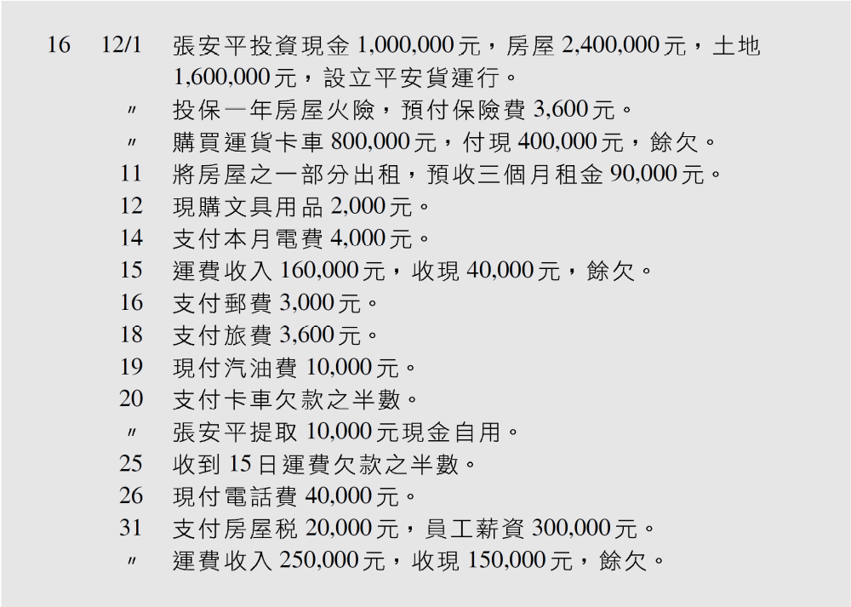

2-2-2 日記簿記帳實例
會計學概要 Chapter 2 平時會計處理程序
2-<number>

Slide 11
日 記 簿 第 1 頁
16 年 |  | 科 目 及 摘 要 | 類 頁 | 借方金額 | 貸方金額
月 | 日
12 | 1 | 現金 | 1 | 1,000,000
 |  | 建築物 | 25 | 2,400,000
 |  | 土地 | 21 | 1,600,000
 |  | 業主資本 | 41 |  | 5,000,000
 |  | 張安平投資設立平安貨運行
 | ″ | 預付費用 | 16 | 3,600
 |  | 現金 | 1 |  | 3,600
 |  | 預付房屋一年火險
 | ″ | 運輸設備 | 27 | 800,000
 |  | 現金 | 1 |  | 400,000
 |  | 其他應付款 | 31 |  | 400,000
 |  | 購運貨卡車付現40萬元餘欠
 | 11 | 現金 | 1 | 90,000
 |  | 預收收入 | 36 |  | 90,000
 |  | 預收三個月房租
一個分錄只寫一次日期
借貸要平衡
2-<number>

Slide 12
日 記 簿 第 2 頁
16 年 |  | 科 目 及 摘 要 | 類 頁 | 借方金額 | 貸方金額
月 | 日
12 | 12 | 文具用品 | 55 | 2,000
 |  | 現金 | 1 |  | 2,000
 |  | 現購文具用品
 | 14 | 水電費 | 59 | 4,000
 |  | 現金 | 1 |  | 4,000
 |  | 現付本月電費
 | 15 | 現金 | 1 | 40,000
 |  | 應收帳款 | 11 | 120,000
 |  | 運費收入 | 46 |  | 160,000
 |  | 運費收入
 | 16 | 郵電費 | 57 | 3,000
 |  | 現金 | 1 |  | 3,000
 |  | 現付郵費
會計學概要 Chapter 2 平時會計處理程序
2-<number>

Slide 13
日 記 簿 第 3 頁
16 年 |  | 科 目 及 摘 要 | 類 頁 | 借方金額 | 貸方金額
月 | 日
12 | 18 | 旅費 | 53 | 3,600
 |  | 現金 | 1 |  | 3,600
 |  | 現付旅費
 | 19 | 燃料費 | 61 | 10,000
 |  | 現金 | 1 |  | 10,000
 |  | 現付汽油費
 | 20 | 其他應付款 | 31 | 200,000
 |  | 現金 | 1 |  | 200,000
 |  | 現付卡車欠款之半數
 | ″ | 業主提取 | 43 | 10,000
 |  | 現金 | 1 |  | 10,000
 |  | 業主提現自用
 | 25 | 現金 | 1 | 60,000
 |  | 應收帳款 | 11 |  | 60,000
 |  | 現收運費欠款之半數
2-<number>

Slide 14
日 記 簿 第 4 頁
16年 |  | 科 目 及 摘 要 | 類 頁 | 借方金額 | 貸方金額
月 | 日
12 | 26 | 郵電費 | 57 | 40,000
 |  | 現金 | 1 |  | 40,000
 |  | 現付電話費
 | 31 | 稅捐 | 63 | 20,000
 |  | 薪資 | 51 | 300,000
 |  | 現金 | 1 |  | 320,000
 |  | 現付員工薪資、房屋稅
 | ″ | 現金 | 1 | 150,000
 |  | 應收帳款 | 11 | 100,000
 |  | 運費收入 | 46 |  | 250,000
 |  | 運費收入
會計學概要 Chapter 2 平時會計處理程序
2-<number>

Slide 15
2-3 過帳與分類帳
2-3-1 過帳之意義
交易事項由日記簿轉記分類帳之工作。
2-3-2 分類帳之功用
瞭解各帳戶變動情形及餘額
編表之依據
作為明細分類帳之統制
會計學概要 Chapter 2 平時會計處理程序
2-<number>

Slide 16
2-3-3 分類帳之格式
格式
有標準式及餘額式。實務上用餘額式，練習時用T字帳。
形式
  訂本式
  活頁式
會計學概要 Chapter 2 平時會計處理程序
2-<number>

Slide 17
2-3-4 過帳之方法
確定科目
過金額
日期
日頁欄
摘要欄
借或貸
會計學概要 Chapter 2 平時會計處理程序
2-<number>

Slide 18
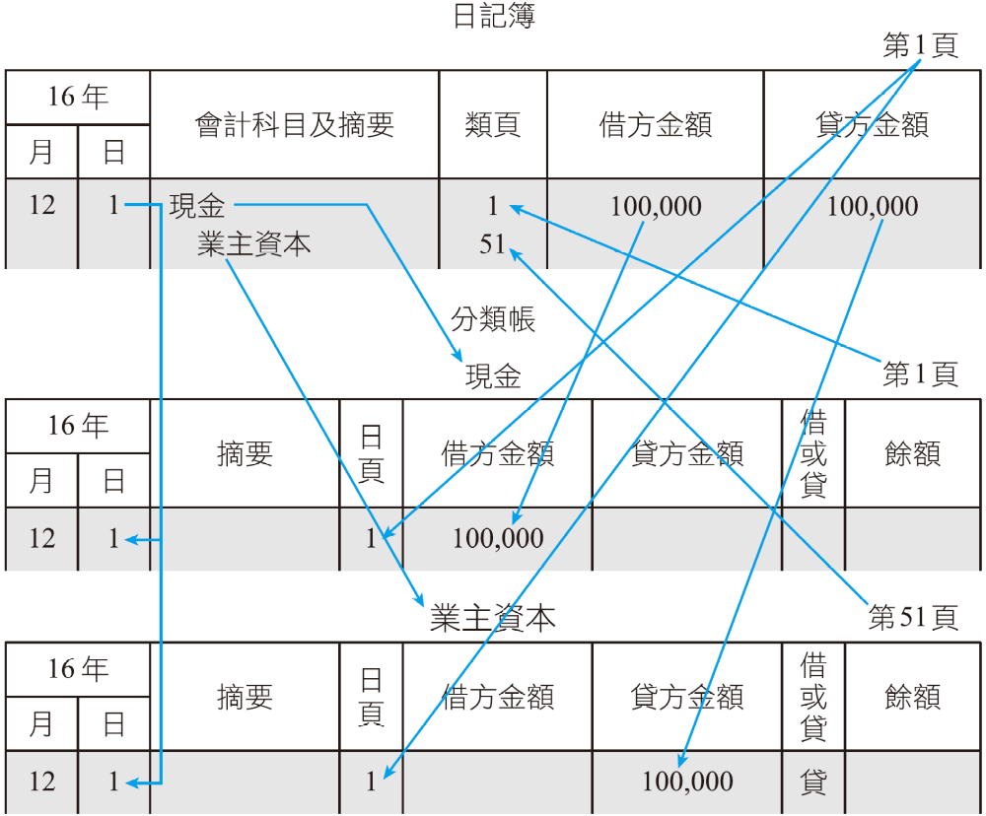
會計學概要 Chapter 2 平時會計處理程序
2-<number>

Slide 19
現 金 第 1 頁
16 年 |  | 摘要 | 日頁 | 借方金額 | 16年 |  | 摘要 | 日頁 | 貸方金額
月 | 日 |  |  |  | 月 | 日
12 | 1 |  | 1 | 1,000,000 | 12 | 1 |  | 1 | 3,600
 | 11 |  | 1 | 90,000 |  | “ |  | 1 | 400,000
 | 15 |  | 1 | 40,000 |  | 12 |  | 1 | 2,000
 | 25 |  | 2 | 60,000 |  | 14 |  | 1 | 4,000
 | 31 | 343,800 | 2 | 150,000 |  | 16 |  | 1 | 3,000
 |  |  |  | 1,340,000 |  | 18 |  | 1 | 3,600
 |  |  |  |  |  | 19 |  | 1 | 10,000
 |  |  |  |  |  | 20 |  | 2 | 200,000
 |  |  |  |  |  | “ |  | 2 | 10,000
 |  |  |  |  |  | 26 |  | 2 | 40,000
 |  |  |  |  |  | 31 |  | 2 | 320,000
 |  |  |  |  |  |  |  |  | 996,200
借貸方合計後餘額
標示於摘要欄
會計學概要 Chapter 2 平時會計處理程序
2-<number>

Slide 20
應收帳款 第 11 頁
16 年 |  | 摘要 | 日頁 | 借方金額 | 16 年 |  | 摘要 | 日頁 | 貸方金額
月 | 日 |  |  |  | 月 | 日
12 | 15 |  | 1 | 120,000 | 12 | 25 |  | 2 | 60,000
 | 31 | 160,000 | 2 | 100,000
 |  |  |  | 220,000
合計或餘額，只是計算過程的數字不是正式記載數字
預付費用 第 16 頁
12 | 1 |  | 1 | 3,600
土 地 第 21 頁
12 | 1 |  | 1 | 1,600,000
會計學概要 Chapter 2 平時會計處理程序
2-<number>

Slide 21
建 築 物 第 25 頁
16 年 |  | 摘要 | 日頁 | 借方金額 | 16 年 |  | 摘要 | 日頁 | 貸方金額
月 | 日 |  |  |  | 月 | 日
12 | 1 |  | 1 | 2,400,000
運輸設備 第 27 頁
12 | 1 |  | 1 | 800,000
其他應付款 第 31 頁
12 | 20 |  | 2 | 200,000 | 12 | 1 | 200,000 | 1 | 400,000
預收收入 第 36 頁
 |  |  |  |  | 12 | 11 |  | 1 | 90,000
會計學概要 Chapter 2 平時會計處理程序
2-<number>

Slide 22
業主資本 第 41 頁
16 年 |  | 摘要 | 日頁 | 借方金額 | 16 年 |  | 摘要 | 日頁 | 貸方金額
月 | 日 |  |  |  | 月 | 日
 |  |  |  |  | 12 | 1 |  | 1 | 5,000,000
業主提取 第 43 頁
12 | 20 |  | 2 | 10,000
運費收入 第 46 頁
 |  |  |  |  | 12 | 15 |  | 1 | 160,000
 |  |  |  |  |  | 31 |  | 2 | 250,000
 |  |  |  |  |  |  |  |  | 410,000
會計學概要 Chapter 2 平時會計處理程序
2-<number>

Slide 23
薪 資 第 51 頁
16 年 |  | 摘要 | 日頁 | 借方金額 | 16 年 |  | 摘要 | 日頁 | 貸方金額
月 | 日 |  |  |  | 月 | 日
12 | 31 |  | 2 | 300,000
旅 費 第 53 頁
12 | 18 |  | 1 | 3,600
文具用品 第 55 頁
12 | 12 |  | 1 | 2,000
水 電 費 第 59 頁
12 | 14 |  | 1 | 4,000
會計學概要 Chapter 2 平時會計處理程序
2-<number>

Slide 24
郵 電 費 第 57 頁
16 年 |  | 摘要 | 日頁 | 借方金額 | 16 年 |  | 摘要 | 日頁 | 貸方金額
月 | 日 |  |  |  | 月 | 日
12 | 16 |  | 1 | 3,000
 | 26 |  | 2 | 40,000
 |  |  |  | 43,000
燃 料 費 第 61 頁
12 | 19 |  | 1 | 10,000
稅 捐 第 63 頁
12 | 31 |  | 2 | 20,000
會計學概要 Chapter 2 平時會計處理程序
2-<number>

Slide 25
2-4 試算及試算表
試算之意義：指將分類帳餘額彙編於一表，以驗算借貸方是否平衡的工作。
試算之期間：視實際需要而定。
會計學概要 Chapter 2 平時會計處理程序
2-<number>

Slide 26
2-4-3 試算之功用
檢查錯誤
提供交易活動之資料
提供編表之資料
2-4-4 試算表之格式
總額式試算表
餘額式試算表
總額餘額試算表
一般用餘額式
會計學概要 Chapter 2 平時會計處理程序
2-<number>

Slide 27
2-4-5 試算表之編製方法
計算分類帳各帳戶餘額
填寫試算表表頭
填寫會計科目及金額
分別計算借方及貸方合計數，如借貸平衡（雙方金額相等） ，劃終結線結束編表工作。
會計學概要 Chapter 2 平時會計處理程序
2-<number>

Slide 28
平安貨運行
餘額式 試算表
16 年 12 月 31 日
會 計 科 目 | 借方金額 | 貸方金額
現 金 | 343,800
應收帳款 | 160,000
預付費用 | 3,600
土 地 | 1,600,000
建 築 物 | 2,400,000
運輸設備 | 800,000
其他應付款 |  | 200,000
預收收入 |  | 90,000
業主資本 |  | 5,000,000
業主提取 | 10,000
運費收入 |  | 410,000
薪 資 | 300,000
旅 費 | 3,600
文具用品 | 2,000
郵 電 費 | 43,000
水 電 費 | 4,000
燃 料 費 | 10,000
稅 捐 | 20,000
合 計 | 5,700,000 | 5,700,000
可寫日期也可寫期間
資產
負債
將分類帳餘額抄入試算表
權益
收益
費損
借貸方要相等
會計學概要 Chapter 2 平時會計處理程序
2-<number>

Slide 29
2-4-7 錯誤之檢查
試算表只能發現影響借貸平衡的錯誤。
如試算表借貸不平衡，一般採用逆查法查核，即依序檢查試算表加計有無錯誤、分類帳餘額抄到試算表有無錯誤、分類帳餘額計算有無錯誤、分錄過帳到分類帳有無錯誤、分錄借貸是否平衡，即可查出錯誤。
電腦記帳，不會有借貸不平衡的錯誤。
試算表平衡，仍有錯誤存在之可能。
會計學概要 Chapter 2 平時會計處理程序
2-<number>

Slide 30
錯誤之檢查
現收欠款$800，誤記$600
現金 600
應收帳款 600
現金 | 200
應收帳款 |  | 200
現 金
600
200
應收帳款
 | 600
 | 200
600+200=800
會計學概要 Chapter 2 平時會計處理程序
2-<number>

